Slide 1
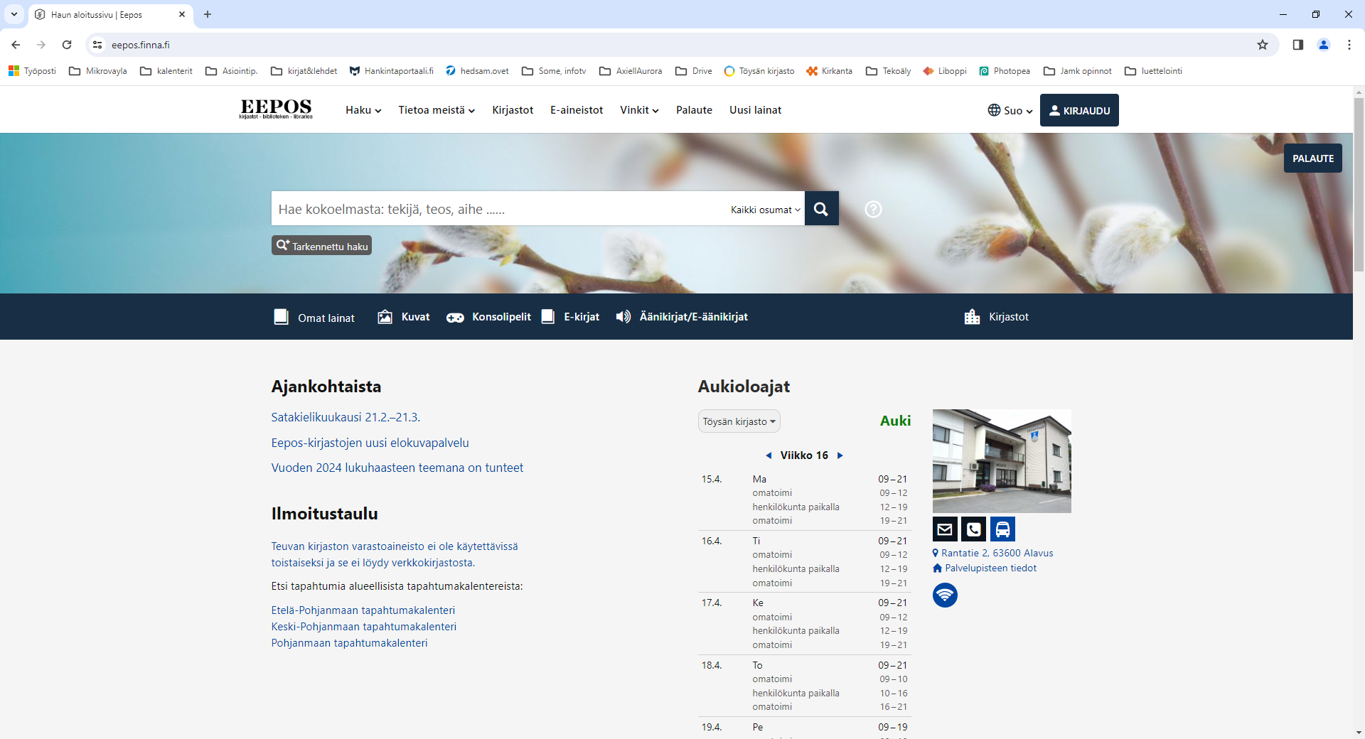
Eepos-verkkokirjaston vinkkituokiot Töysän kirjastossa
Osaatko tarkistaa eräpäivät?
Haluatko tehdä uutuusvahdin suosikkikirjailijasi teoksiin?
Kuinkas aineistoa voikaan varata, läheltä tai kaukaa?
Askarruttaako jokin muu asia Eepos-verkkokirjaston käytössä?
Varaa oma aikasi (n. 20 - 30 min) soittamalla Töysän kirjastoon,
puh. 044 5501 141
Voit ottaa oman laitteen mukaasi ja tule tutustumaan palveluun!
Varattavat ajat (alkaen tasatunnilta):
* Perjantaina 12.4. klo 10.00 ja 11.00
* Tiistaisin 9.4, 16.4. ja 23.4.
klo 16.00, 17.00 ja 18.00

